Slide 2
موارد البيئة

Slide 4
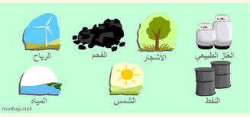
الموارد الطبيعية

Slide 5
تجدنا في جوجل

Slide 6
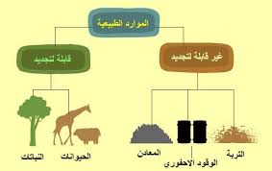
ما أنواع الموارد الطبيعية؟

Slide 8
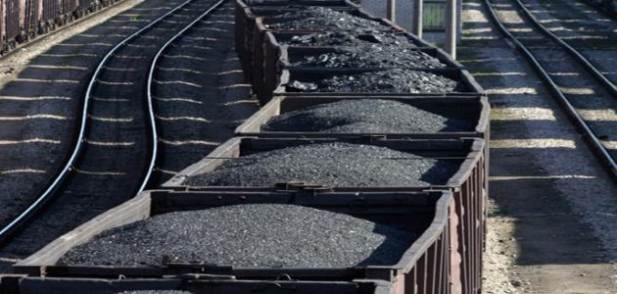
الوقود الأحفوري

Slide 9
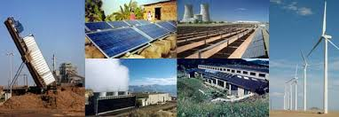
بدائل الوقود الأحفوري

Slide 10
الطاقة الكهرومائية

Slide 11
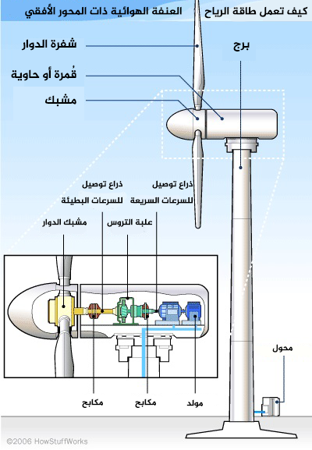
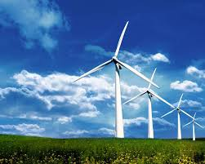
طاقة الرياح

Slide 12
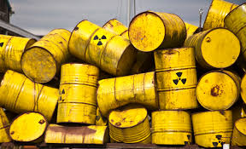
الطاقة النووية

Slide 13
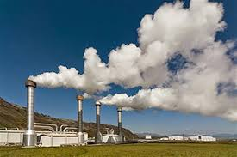
الطاقة الحرارية الجوفية

Slide 14
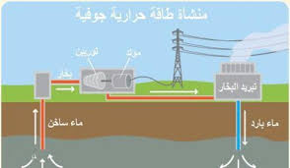

Slide 15
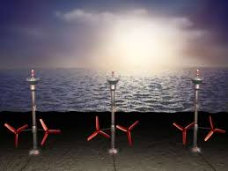
الطاقة من البحار و المحيطات

Slide 16
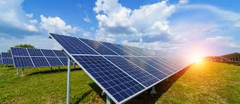
الطاقة الشمسية

Slide 18
الخلاصة

Slide 19
اختبر نفسي
لخص ما الموارد الطبيعية؟
2
قارن بين الموارد المتجددة و الموارد الغير متجددة أعط 5 امثلة على كل منها
1
هي المواد الخام التي يستخدمها المخلوق الحي حتى يستطيع البقاء أو تحسين حياته
المواد المتجددة: يمكن تعويضها طبيعيا بسرعة و تشمل الماء والنبات و الحيوانات و ضوء الشمس و الهواء
الموارد الغير متجددة :فلا يمكن تعويضها طبيعيا بسرعة و منها البترول و الماس و المعادن و الفسفور و التربة السطحية

